Slide 1
网络编程

Slide 2
主要内容:
网络程序设计基础
TCP程序设计基础
UDP程序设计基础

Slide 3
网络程序设计基础
1、局域网与因特网
2、网络协议
3、端口与套接字

Slide 4
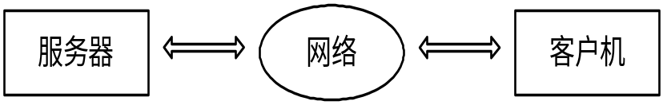
局域网与因特网
服务器是指提供信息的计算机或程序，客户机是指请求信息的计算机或程序，网络用于连接服务器与客户机，实现两者相互通信。但有时在某个网络中很难将服务器与客户机区分开。
我们通常所说的“局域网”（Local Area Network，LAN），就是一群通过一定形式连接起来的计算机。它可以由两台计算机组成，也可以由同一区域内的上千台计算机组成。由LAN延伸到更大的范围，这样的网络称为“广域网”（Wide Area Network，WAN）。我们熟悉的因特网（Internet），则是由无数的LAN和WAN组成。

Slide 5
网络协议
网络协议规定了计算机之间连接的物理、机械（网线与网卡的连接规定）、电气（有效的电平范围）等特征以及计算机之间的相互寻址规则、数据发送冲突的解决、长的数据如何分段传送与接收等。就像不同的国家有不同的法律一样，目前网络协议也有多种，下面简单地介绍几个常用的网络协议。
IP协议: Internet Protocol
Internet依靠TCP/IP协议，在全球范围内实现不同硬件结构、不同操作系统、不同网络系统的互联。在Internet网络上存在数已亿计的主机，每台主机在网络上用其分配的Internet地址代表自己，即IP地址。IPV4，IPV6。
TCP与UDP协议:
TCP: Transmission Control Protocol，传输控制协议，是一种以固定连接为基础的协议，提供两台计算机间可靠的数据传输，适合可靠性要求较高的场合。
UDP: User Datagram Protocol，用户数据报协议，是无连接通信协议，不保证可靠数据的传输，适合于一些对数据准确性要求不高的场合，如网络聊天、在线影片等。

Slide 6
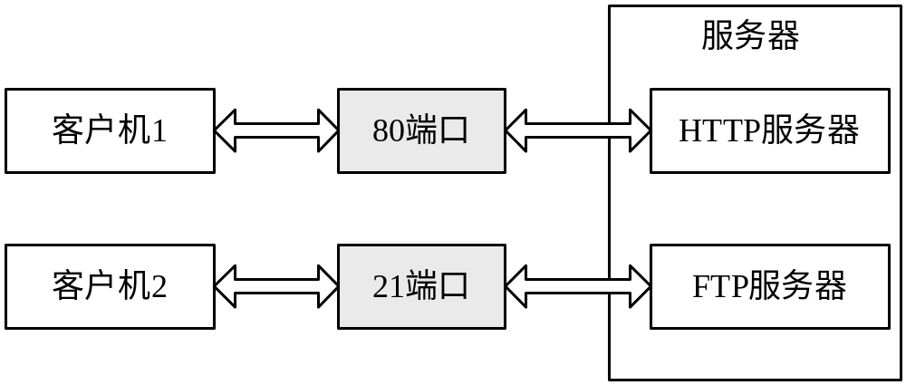
端口与套接字——端口
一般而言，一台计算机只有单一的连到网络的“物理连接”（Physical Connection），所有的数据都通过此连接对内、对外送达特定的计算机。
网络程序设计中的端口（port）并非真实的物理存在，而是一个假想的连接装置。端口被规定为一个在0~65535之间的整数。HTTP服务一般使用80端口，FTP服务使用21端口。假如一台计算机提供了HTTP、FTP等多种服务，那么客户机通过不同的端口来确定连接到服务器的哪项服务上，如下图所示。

Slide 7
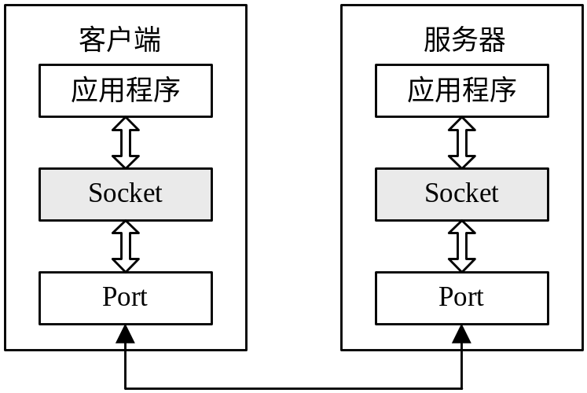
端口与套接字——套接字
网络程序中套接字（Socket）用于将应用程序与端口连接起来。套接字是一个假想的连接装置，就像插插头的设备“插座”，用于连接电器与电线，如下图所示。Java将套接字抽象化为类，程序设计者只需创建Socket类对象，即可使用套接字。

Slide 8
TCP程序设计基础
1、InetAddress类
2、Socket类
3、ServerSocket类
4、TCP网络程序

Slide 9
客户端/服务器模式(C/S)
又称为客户端/服务器体系结构
服务器和客户端共同承担计算
  客户端
    向另一台计算机请求服务的计算机
  服务器
    处理客户端请求的计算机

Slide 10
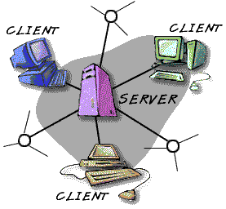
优点
服务器和客户端分摊工作
服务器可以同时为数千台客户端服务
多个客户端可以同时访问服务器

Slide 11
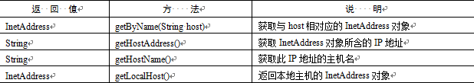
InetAddress类
java.net包中InetAddress类是与IP地址相关的类，利用该类可以获取IP地址、主机地址等信息。InetAddress类的常用方法如下表所示。

Slide 12
Socket类
java.net包中Socket类用在客户端，用户通过创建一个Socket 对象来建立与服务器的连接。 Socket连接可以是流连接，也可以是数据报连接，这取决于创建Socket对象时所使用的构造方法。一般使用流连接，流连接的优点是所有的数据都能准确、有序地发送到对方；缺点是速度较慢。
流式Socket所完成的通信是基于连接的通信，即在通信开始之前先由通信双方确认身份并建立一条专用的虚拟连接通道，然后它们通过这条通道传送数据信息。当通信结束时，再将原先建立的连接拆除。

Slide 13
Socket类
Socket类的构造方法分别有以下几种形式。
Socket(String host，int port)：在客户端指定的服务器地址host和端口号创建一个Socket对象，并向服务器端发出连接请求。
Socket(InetAddress address, int port)：同上，但IP地址由address 指定。
Socket(String host, int port, boolean stream)：同上，但若stream为真，则创建流Socket对象；否则，创建数据报Socket对象。
Socket(InetAddress address, int port, boolean stream)：同上，但若stream为真，则创建流Socket对象；否则，创建数据报Socket对象。

Slide 14
ServerSocket类
java.net包中ServerSocket类用于表示服务器套接字，其主要功能是等待来自网络上的“请求”，它可通过指定的端口来等待连接的套接字。服务器套接字一次可以与一个套接字连接。如果多台客户机同时提出连接请求，服务器套接字会将请求连接的客户机存入列队中，然后从中取出一个套接字，与服务器新建的套接字连接起来。若请求连接数大于最大容纳数，则多出的连接请求被拒绝。队列的默认大小是50。

Slide 15
ServerSocket类
ServerSocket类的构造方法都抛出IOException异常，分别有以下几种形式。
ServerSocket()：创建非绑定服务器套接字。
ServerSocket(int port)：创建绑定到特定端口的服务器套接字。
ServerSocket(int port, int backlog)：利用指定的可同时连接的客户端数量backlog创建服务器套接字并将其绑定到指定的本地端口号。
ServerSocket(int port, int backlog, InetAddress bindAddress)：使用指定的端口、侦听backlog和要绑定到的本地IP地址创建服务器。这种情况适用于计算机上有多块网卡和多个IP的情况，我们可以明确规定ServerSocket在哪块网卡或IP地址上等待客户的连接请求。

Slide 16
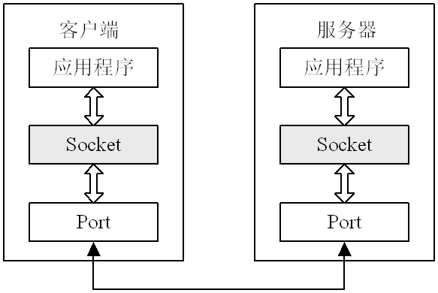
服务器和客户端的交互：
①
ServerSocket
②
请求连接
Socket
ServerSocket
③
ServerSocket
Socket
Socket
① 服务器程序创建一个ServerSocket，调用accept()方法等待客户端来连接
② 客户端创建一个Socket，请求与服务器连接
③ 服务器接受客户端的连接请求，同时创建一个新的Socket 与客户端建立
连接。服务期继续等待新的连接请求

Slide 17
TCP网络程序
Socket通信属于网络底层通信，它是网络上运行的两个程序间双向通信的一端，它既可以接受请求，也可以发送请求，利用它可以较方便地进行网络上的数据传输。 Socket是实现客户端/服务器模式的通信方式，它首先需要建立稳定的连接，然后以流的方式传输数据，实现网络通信。
调用ServerSocket类的accept()方法会返回一个和客户端Socket对象相连接的Socket对象，服务器端的Socket对象使用getOutputStream() 方法获得的输出流将指向客户端Socket对象使用getInputStream()方法获得的输入流；同样，服务端的Socket对象使用getInputStream()方法获得的输入流将指向客户端Socket对象使用getOutputStream() 方法获得的输出流。也就是说，当服务器向输出流写入信息时，客户端通过相应的输入流就能读取，反之亦然。

Slide 18


Socket编程
Client
Server
Socket server=new Socket(InetAddress.getLocalHost(),8080);
BufferedReader in=
new BufferedReader(new InputStreamReader(server.getInputStream()));
PrintWriter out=new PrintWriter(server.getOutputStream());
ServerSocket server=new ServerSocket(8080);
Socket client=server.accept();
BufferedReader in=
new BufferedReader(new InputStreamReader(client.getInputStream()));
PrintWriter out=new PrintWriter(client.getOutputStream());
while(true){
String str=in.readLine();
out.println(str); //将信息写入输出流
out.flush(); //将缓存区内容向客户端输出
if(str.equals(“end”)) break;
System.out.println(in.readLine()); }
server.close();
while(true){
String str=in.readLine();
System.out.println(str);
out.println("has receive....");
out.flush();
if(str.equals("end")) break;
}
client.close();

Slide 19
Socket编程
Client
Server
while(true){
Socket client=server.accept();
  BufferedReader in= new BufferedReader(new
  InputStreamReader(client.getInputStream()));
  PrintWriter out=newPrintWriter(client.getOutputStream());
  while(true){
    String str=in.readLine();
    System.out.println(str);
    out.println("has receive....");
    out.flush();
    if(str.equals("end")) break;
}
}

Slide 20
Socket编程
Client
Server
public class MultiUser extends Thread{
private Socket client;
public MultiUser(Socket c){
this.client=c;
}
//Mutil User but can't parallel
public void run(){
    try{
    BufferedReader in=
    new BufferedReader(new InputStreamReader(client.getInputStream()));
    PrintWriter out=new PrintWriter(client.getOutputStream());
    //Mutil User but can't parallel
    while(true){
    String str=in.readLine();
    System.out.println(str);
    out.println("has receive....");
    out.flush();
    if(str.equals("end"))
    break;
    }
    client.close();
    }
    catch(IOException ex){ }
    finally{ }
}
public static void main(String[] args)throws IOException{
  ServerSocket server=new ServerSocket(8080);
  while(true){
  //transfer location change Single User or Multi User
  MultiUser mu=new MultiUser(server.accept());
  mu.start();
}
}

Slide 21
Socket编程
端口号不可冲突
关闭输入流或输出流则socket也被关闭
关闭socket同时也会关闭输入流或输出流
尽量主动释放资源

Slide 22
UDP程序设计基础
1、DatagramPacket类
2、DatagramSocket类
3、UDP网络程序

Slide 23
DatagramPacket类
java.net包的DatagramPacket类用来表示数据包。
DatagramPacket类的构造函数有：
DatagramPacket(byte[] buf , int length)
DatagramPacket(byte[] buf , int length , InetAddress address , int port)
第一种构造函数创建DatagramPacket对象，指定了数据包的内存空间和大小。第二种构造函数不仅指定了数据包的内存空间和大小，而且指定了数据包的目标地址和端口。在发送数据时，必须指定接收方的Socket地址和端口号，因此使用第二种构造函数可创建发送数据的DatagramPacket对象。
使用第一种构造函数可创建接收数据的DatagramPacket对象。

Slide 24
DatagramSocket类
java.net包中的DatagramSocket类用于表示发送和接收数据包的套接字。
该类的构造函数有：
DatagramSocket()
DatagramSocket(int port )
DatagramSocket(int port , InetAddress addr)
第一种构造函数创建DatagramSocket对象，构造数据报套接字并将其绑定到本地主机上任何可用的端口。使用第二种构造函数创建DatagramSocket对象，创建数据报套接字并将其绑定到本地主机上的指定端口。第三种构造函数创建DatagramSocket对象，创建数据报套接字，将其绑定到指定的本地地址。第三种构造函数适用于有多块网卡和多个IP的情况。

Slide 25
UDP网络程序
数据报发送过程:
创建一个用于发送数据报的DatagramPacket对象，使其包含如下信息：要发送的数据、数据报分组的长度、发送目的地主机IP地址和目的端口号；
在指定的或可用的本机端口创建DatagramSocket对象；
调用DatagramSocket对象的send() 方法，以DatagramPacket对象为参数发送数据报。
数据报接收过程:
创建一个用于接收数据报的DatagramPacket对象，其中包含空白数据缓冲区和指定数据报分组的长度；
在指定的或可用的本机端口创建DatagramSocket对象；
调用DatagramSocket对象的receive() 方法，以DatagramPacket对象为参数接收数据报。接收到的信息包括：收到的数据报分组的内容、发送端主机的IP地址及发送端口号。

Slide 26
根据前面所讲的网络编程的基本知识，以及UDP网络编程的特点，下面创建一个数据报程序。客户端向服务器发送信息，服务器端将收到的信息显示在窗口中。
//filename: UDPClient.java
import java.net.*
Import java.io.*
public class UDPClient
{
public static void main(String[] args)
{
UDPClient frm = new UDPClient();
}
ClientThread ct; //声明客户类线程对象
public UDPClient()
{
ct = new ClientThread();//创建线程
ct.start();//启动线程
}
}

Slide 27
class ClientThread extends Thread{ //客户端线程类，负责发送信息
public ClientThread() {}
public void run() {
String str1;
String serverName = “MyComputer”;//服务器端计算机名
System.out.println(“请发送信息给服务器”+ serverName);
try{
DatagramSocket skt = new DatagramSocket();//建立UDP Socket对象
DatagramPacket pkt;//建立DatagramPacket对象
while(true){
BufferedReader buf;
buf = new BufferedReader(new InputStreamReader(System.in));
System.out.print(“请输入信息：”);
str1 = buf.readline();//从键盘上读取数据
byte[] outBuf = new byte[str1.length()];
outBuf = str1.getBytes();
InetAddress address = InetAddress.getByName(serverName);//获得服务器端地址
pkt = new DatagramPacket(outBuf，outBuf.length, address,8000);//数据打包
skt.send(pkt);//发送数据报分组
}
}
catch(IOException e) {}
}
}

Slide 28
//filename: UDPServer.java
import java.net.*
Import java.io.*
public class UDPServer
{
public static void main(String[] args)
{
UDPServer frm = new UDPServer();
}
ServerThread st; //声明服务类线程对象
public UDPServer()
{
st = new ServerThread();//创建线程
st.start();//启动线程
}
}

Slide 29
class ServerThread extends Thread{ //服务器类线程，负责接收信息
public ServerThread() {}
public void run() {
String str1;
try{
DatagramSocket skt = new DatagramSocket(8000);//使用8000端口，建立UDP Socket对象
System.out.print(“服务器名:”);
System.out.println(InetAddress.getLocalHost().getHostName()); //显示服务器端计算机名
while(true){
byte[] inBuf = new byte[256];
DatagramPacket pkt;
pkt = new DatagramPacket(inBuf,inBuf.length);//创建并设置接收pkt对象的接收信息
skt.receive();//接收数据报分组
str1 = new String(pkt.getData());//提取接收到的分组数据中的数据并转换成字符串
str1 = str1.trim();//去掉字符串中的首尾空格
if(str1.length()>0)
{
int port = pkt.getPort(); //获取远程端口号
System.out.println(“远程端口:”+port);
System.out.println(“服务器已接收到信息：”+str1);
}
}
}
catch(IOException e) {}
}
}

Slide 30
作业
基于C/S模式构建学生成绩管理应用

Slide 31
Thank you

